Slide 1

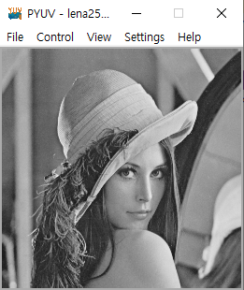


영상처리 (image signal processing)
■ 실습 과정
과목명 : 영상처리
Visual Studio 2017에서 코드 작성
파일입출력을 통해 이미지파일 생성
프로젝트기간 : 2019. 5.1 ~ 2019. 6.10
설계개요 : 디지털 이미지 처리
학번/이름 : 15010990 / 조홍민
■ 프로젝트에 사용한 프로그램 visual studio 2017
PYUV를 통해 image open
기본 lena 이미지

Slide 2
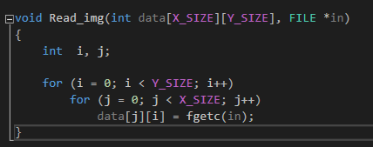
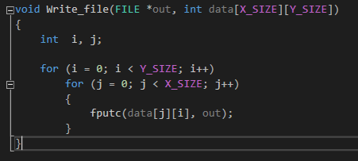
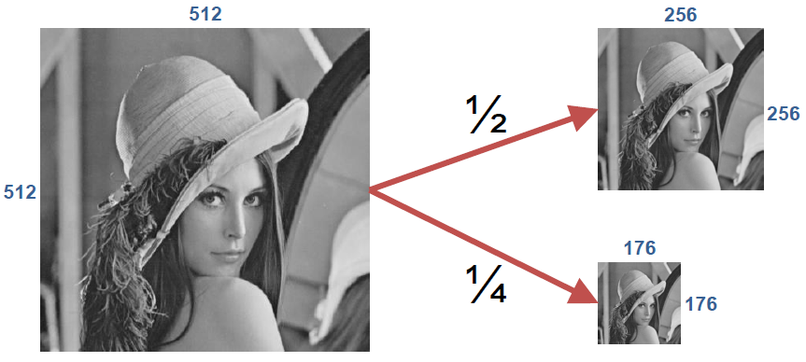
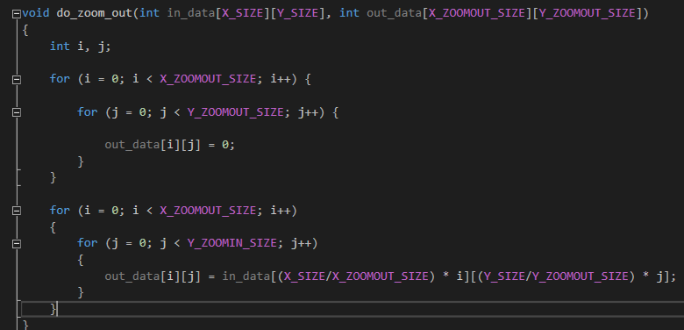
실습 A
(기본 lena 이미지 처리)
● 이미지 출력하기 (code)
● 이미지 읽어오기(code)
1. Zoom out (1/2배, 1/4배)
● zoom out (code)

Slide 3
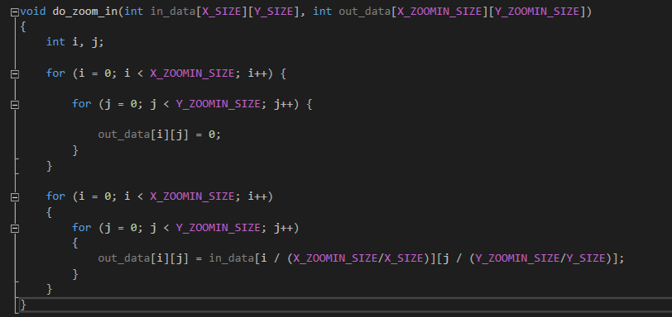
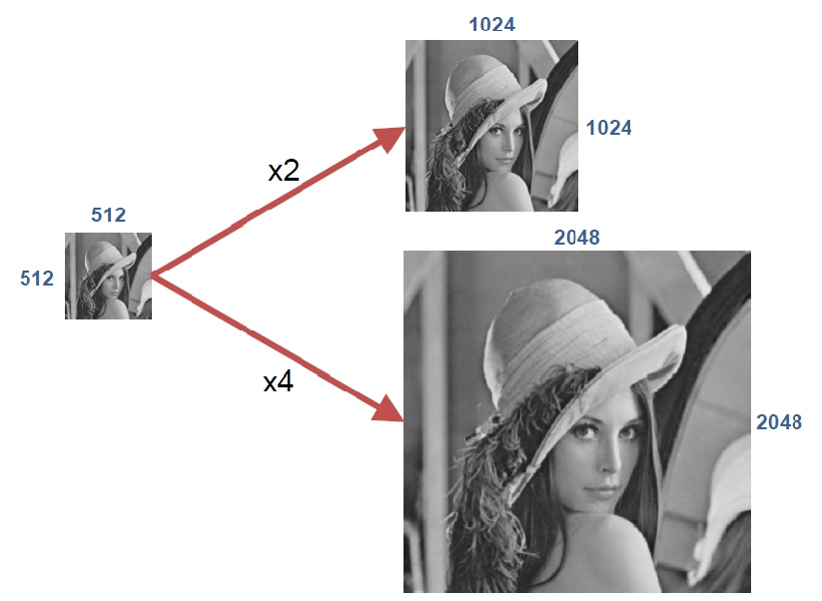
실습 A
● zoom in (code)
2. Zoom in (2배, 4배)

Slide 4
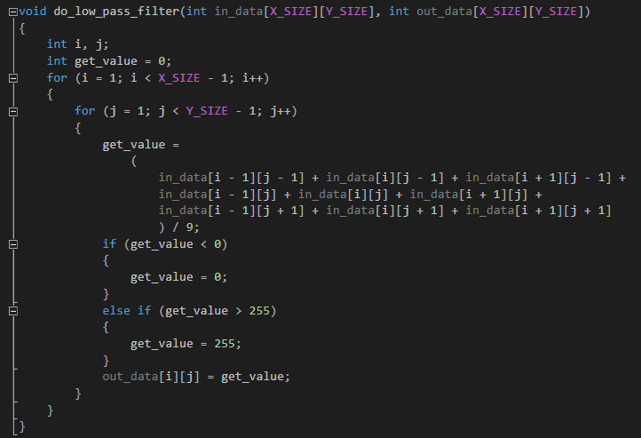
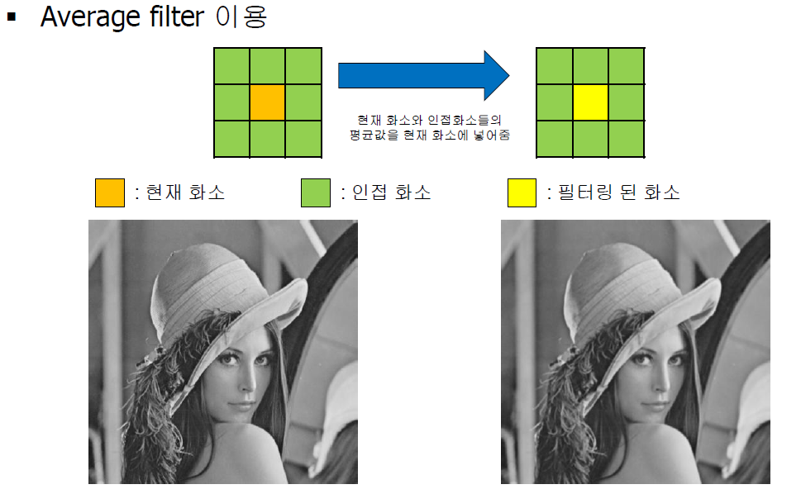
실습 A
● low pass filter (code)
3. Low pass filtering (average filtering)

Slide 5
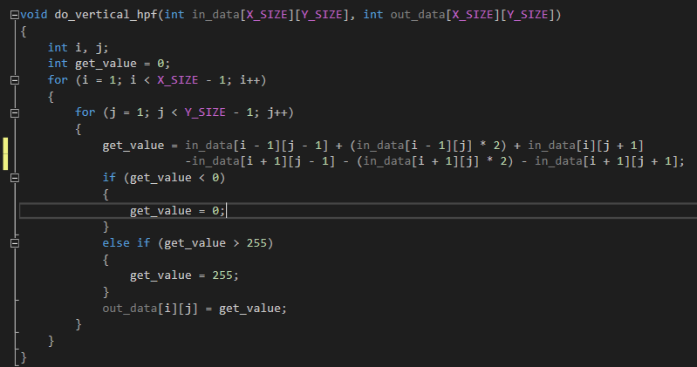
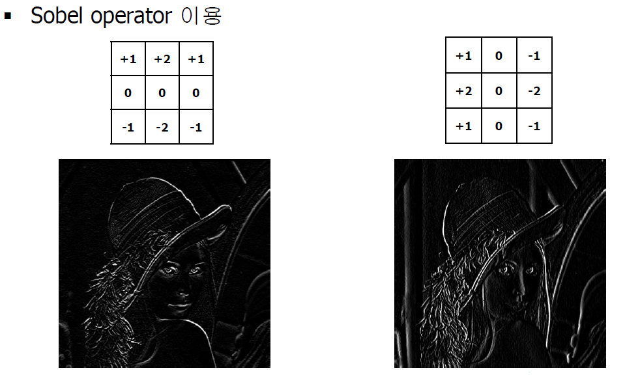
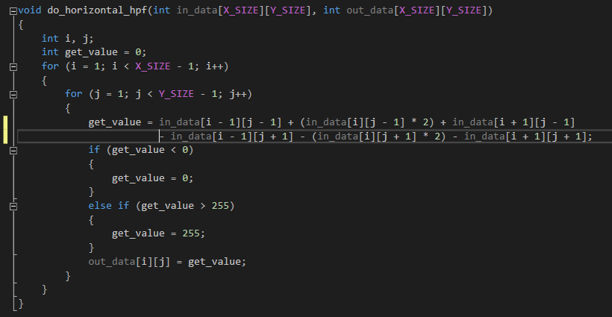
실습 A
● vertical high pass filter (code)
4. High pass filtering (sobel operator)
● horizon high pass filter (code)
Horizon(수평)
Vertical(수직)

Slide 6
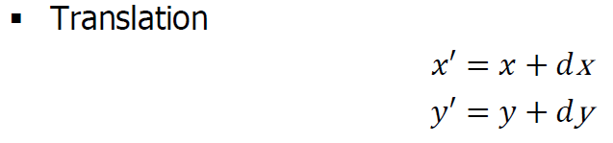
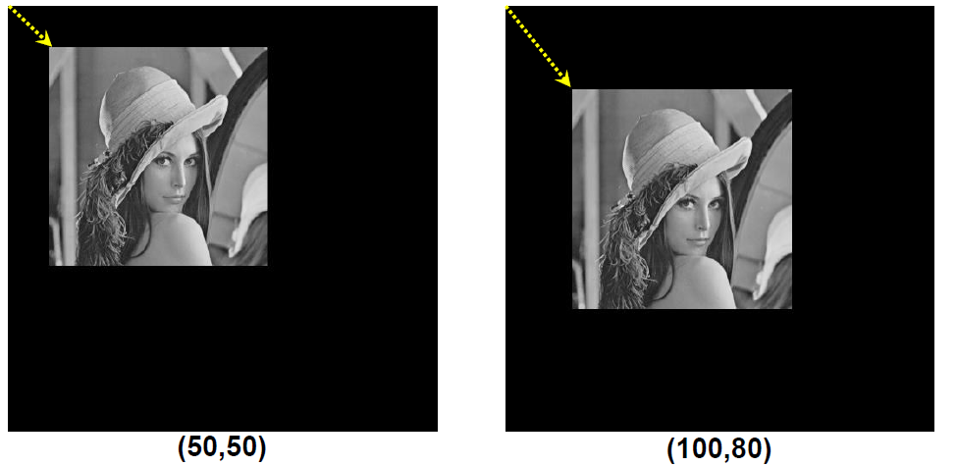
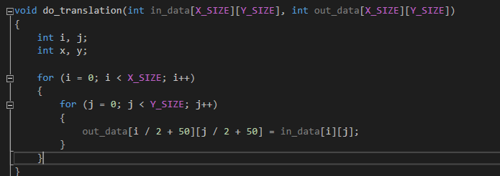
실습 A
● zoom out (code)
5. Zoom out and translation
● translation (code)

Slide 7
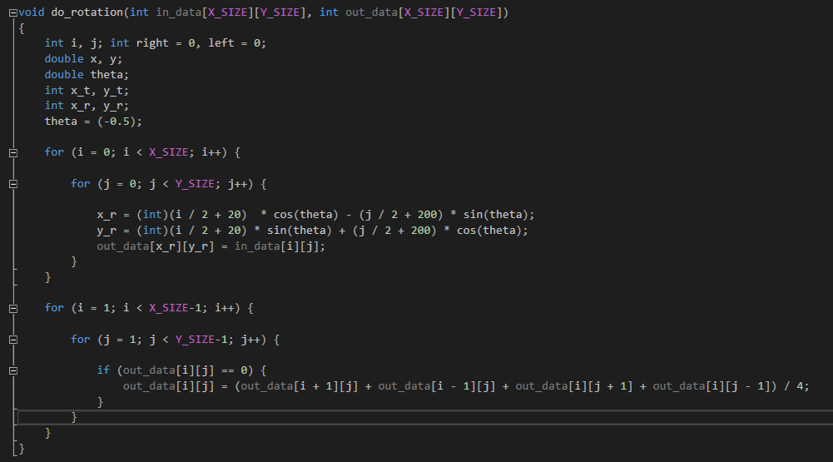
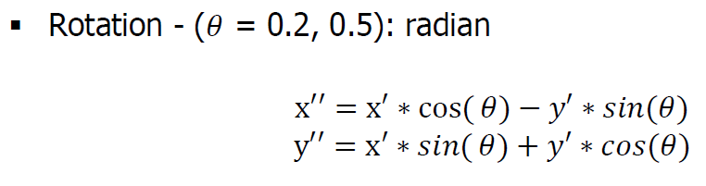
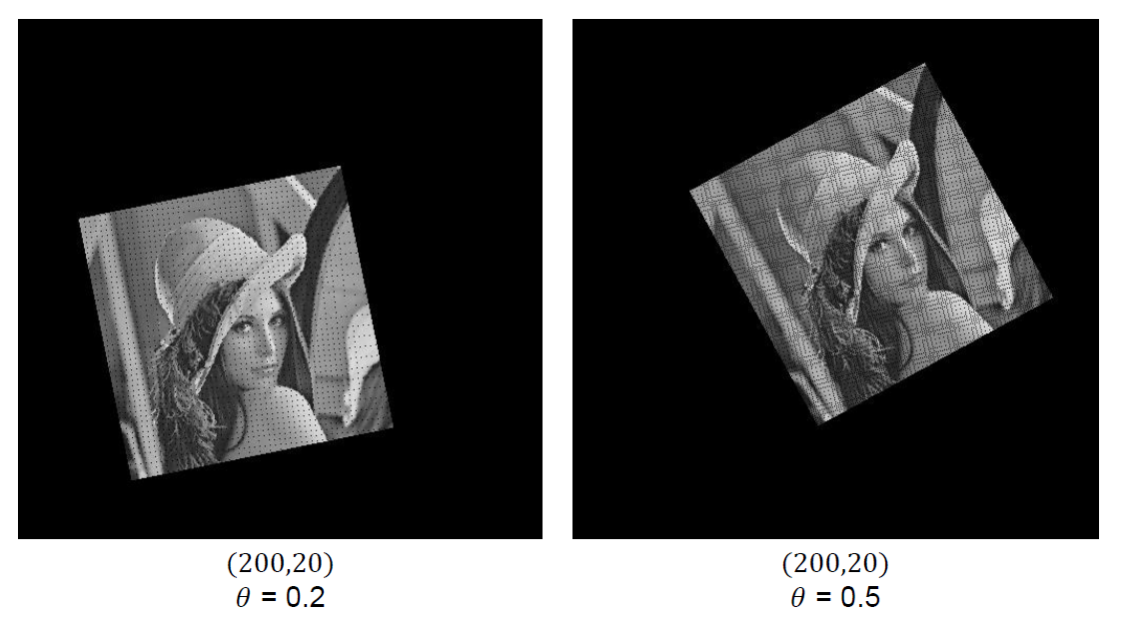
실습 A
● rotation (code)
6. Zoom out and translation and rotation

Slide 8
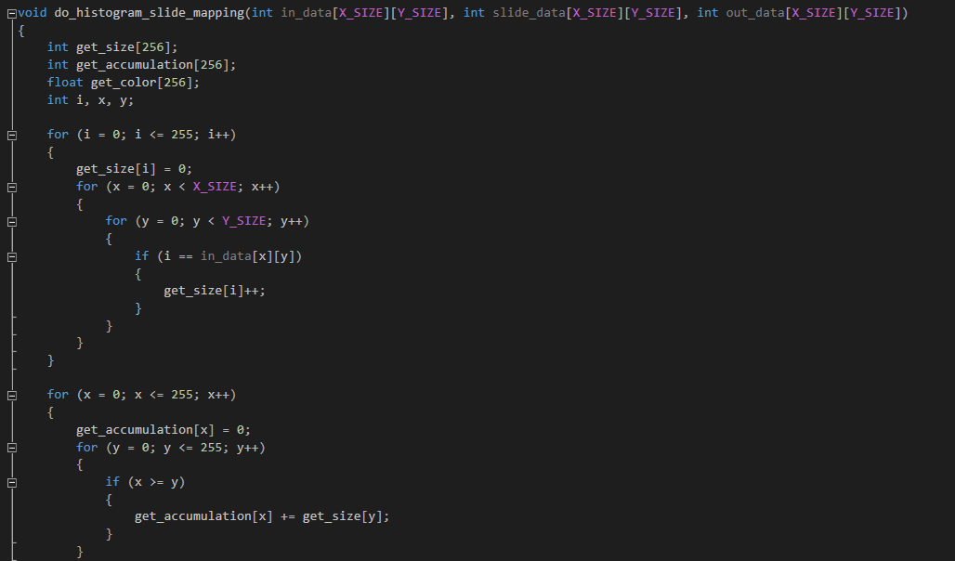

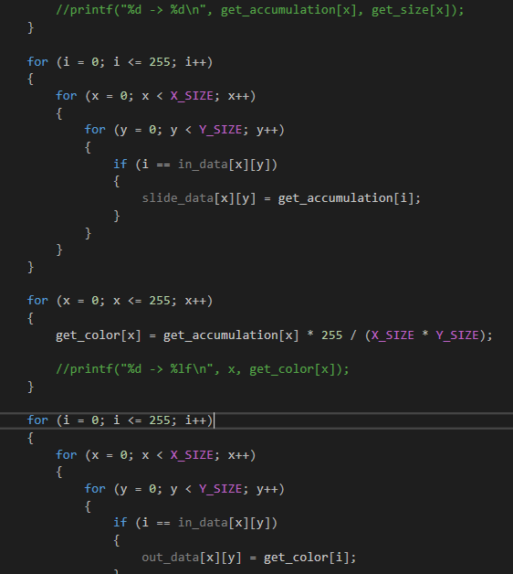

실습 A
● histogram (code)
7. Histogram slide mapping
histogram

Slide 9
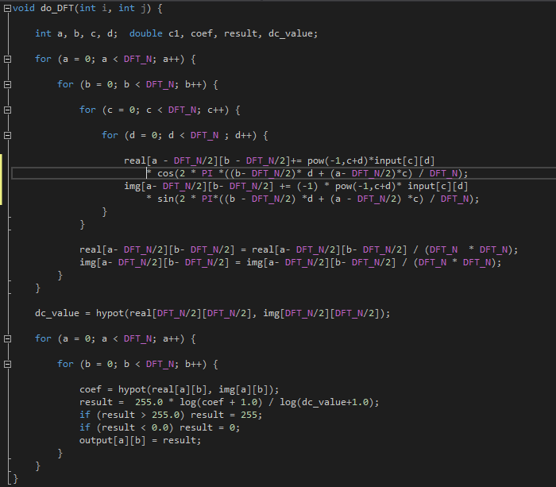
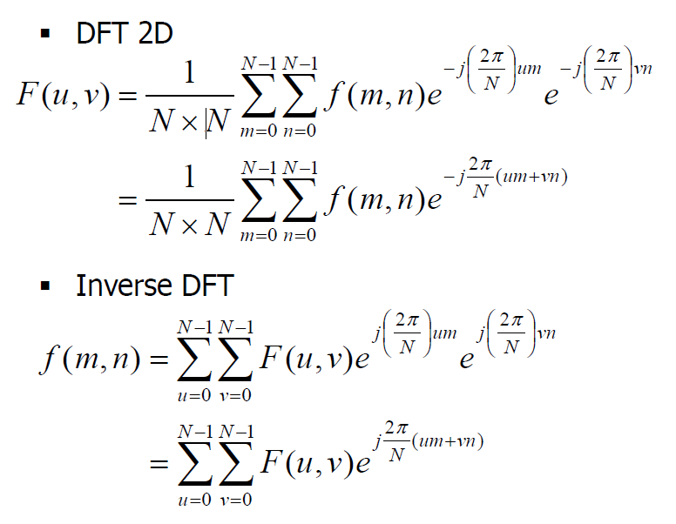
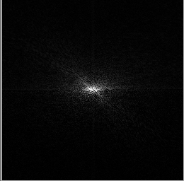
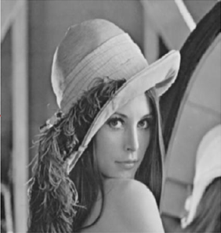
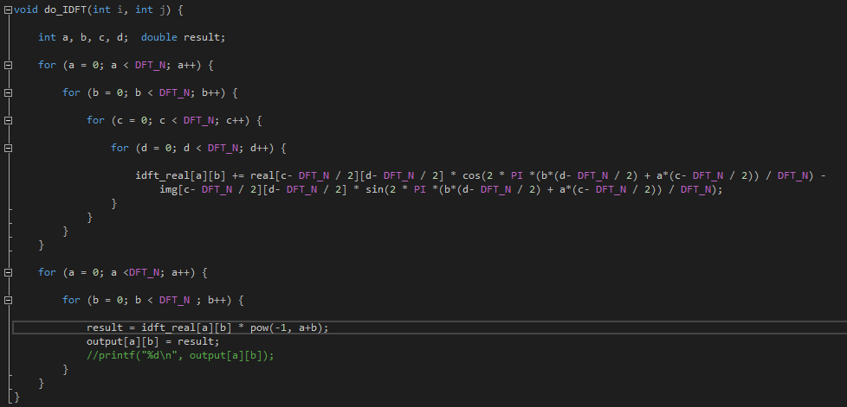
실습 B
● DFT (code)
1. DFT(Discrete Fourier Transform) / IDFT
● IDFT (code)
DFT
IDFT

Slide 10
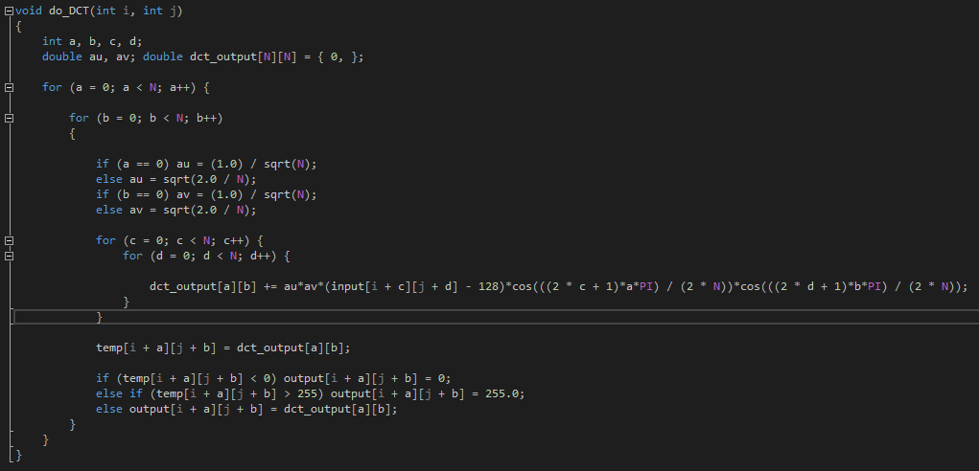
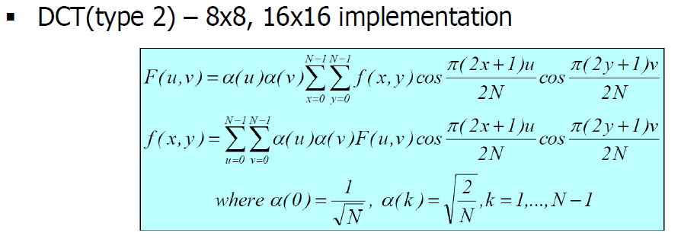
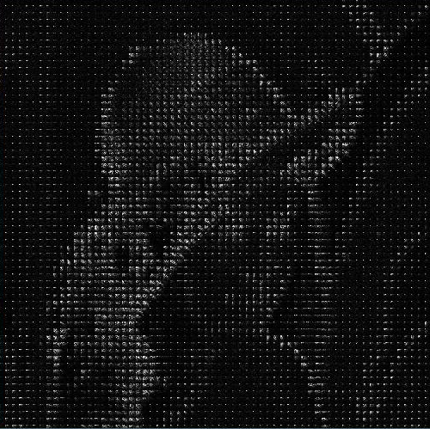
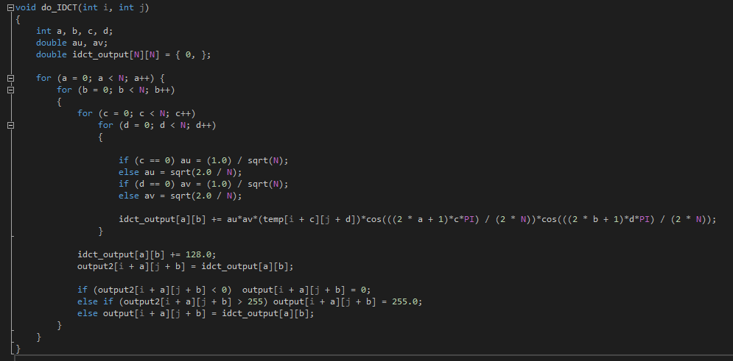
실습 B
● DCT (code)
2. DCT(Discrete Cosine Transform) / IDCT
● IDCT (code)
8 X 8 DCT
IDCT

Slide 11
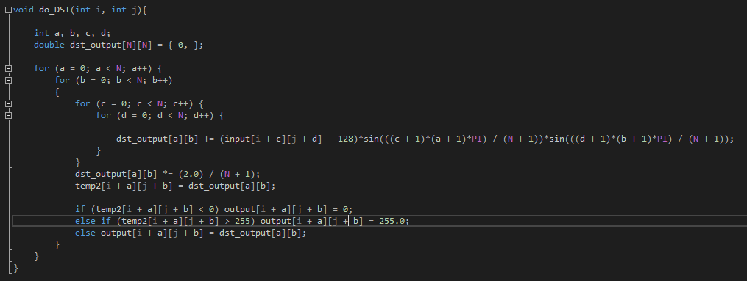
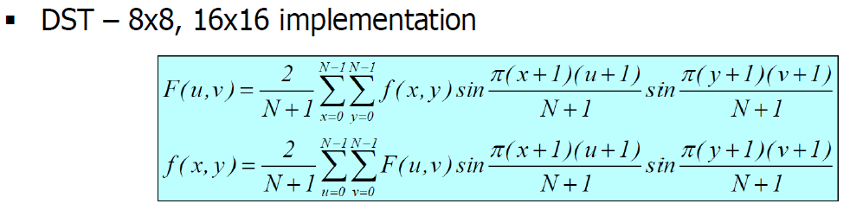
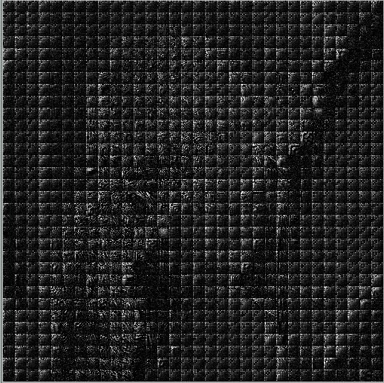
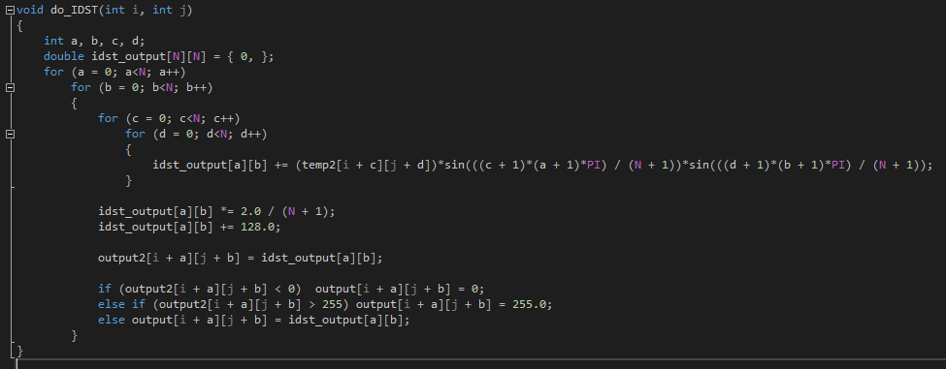
실습 B
● DST (code)
3. DST(Discrete Sine Transform) / IDST
● IDST (code)
8 X 8 DST
IDST

Slide 12
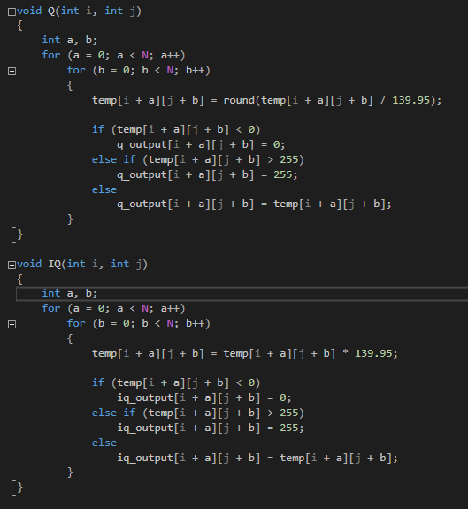
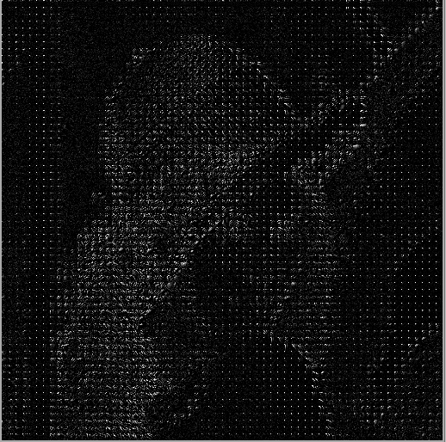
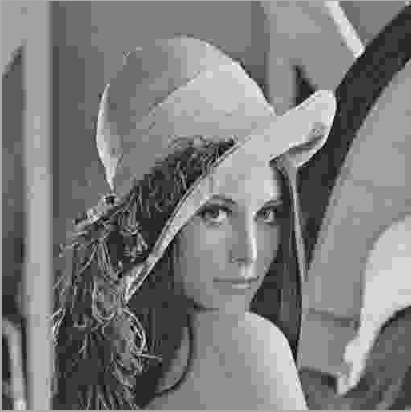
실습 B
● 양자화
4. DCT(Discrete Cosine Transform) / 양자화
16 X 16 DCT
양자화 적용한IDCT

Slide 13
마무리
프로젝트를 한 후 느낀점
프로젝트를 할 때 아쉬웠던 점
1. 수학적 개념이 프로그래밍에 어떻게 적용되는지 알게 되었습니다.
1. DFT, DCT, DCT 코드를 visual studio2017로 실행시킬 때 반복문을 많이 돌려서 시간이 많이 걸렸습니다.
2. 나의 코드로 이미지를 변환시킬 수 있다는 것이 흥미로웠습니다

